Slide 1
التحديد في برنامج ال Excel
م.رواء ابراهيم عيسى

Slide 2
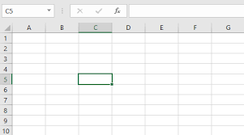

Slide 3
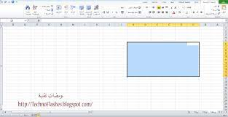
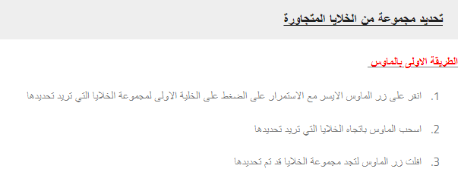

Slide 5
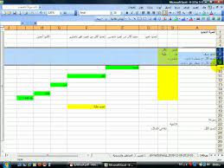

Slide 6
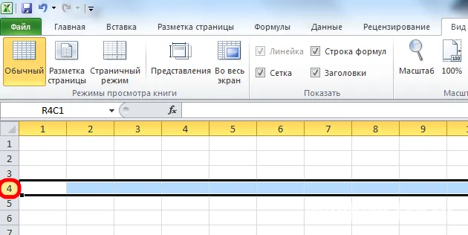

Slide 7
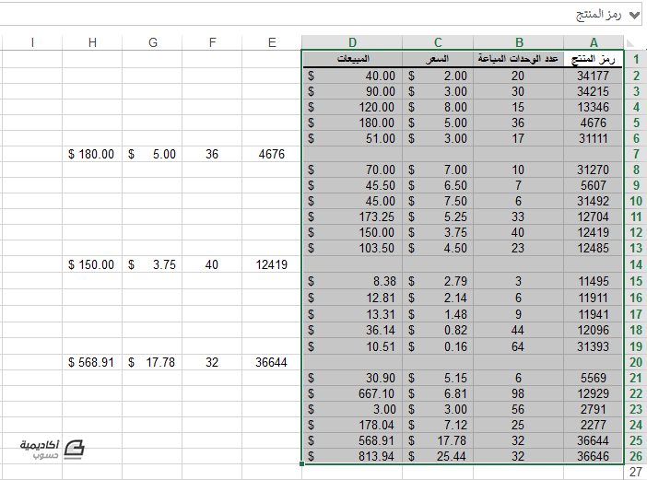

Slide 8
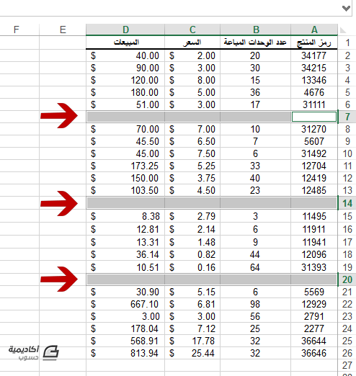

Slide 9
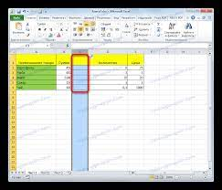

Slide 10
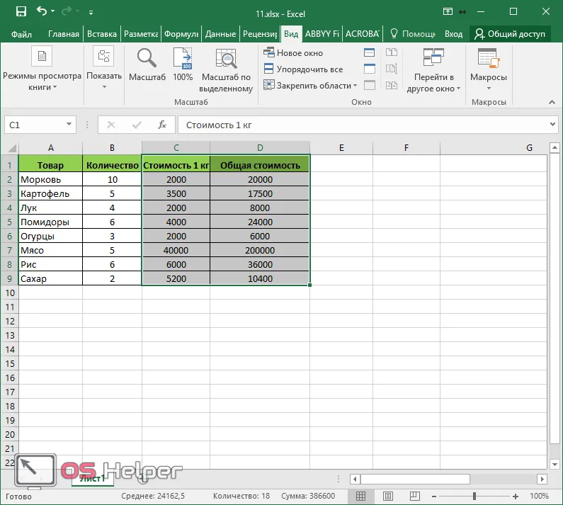

Slide 11
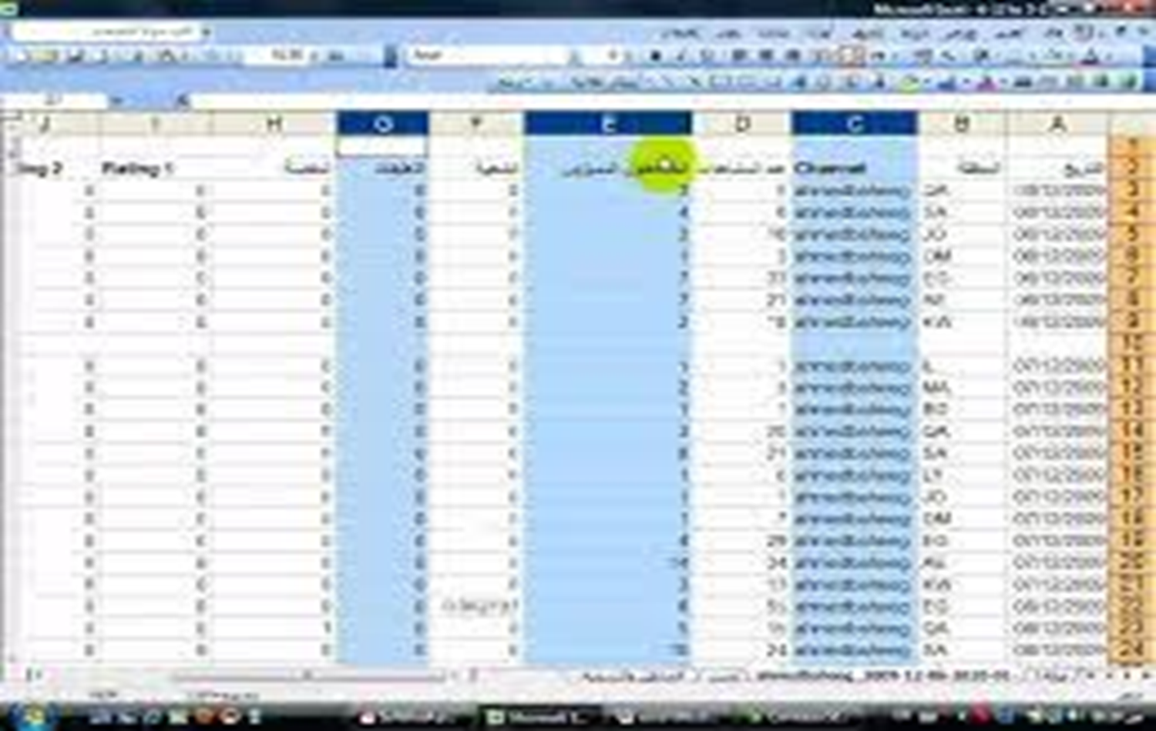

Slide 12
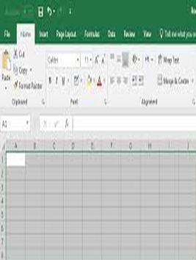
لتحديد كل الورقة نضغط على المربع الموجود اعلى الزاوية بين بداية الاحرف وبداية الترقيم , او نضغط مفتاحي (ctrl+A

